Slide 1
関数
これまでprintfやscanfなど様々な関数を使ってきましたが、
関数は自作することができます。
簡単な例で練習しましょう。

Slide 2
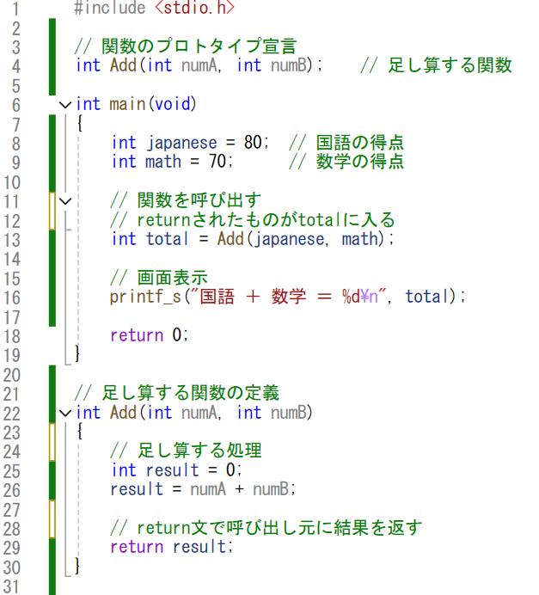
関数
Main.cppを書きましょう。

Slide 3

関数
関数を自作する場合は、プロトタイプ宣言から書きます。
プロトタイプ宣言の書き方は以下の通りです。
■関数のプロトタイプ宣言
戻り値の型 関数名（引数）;
1つずつ見ていきます。

Slide 4
関数
戻り値の型は、関数を実行して結果を返す場合に、
その結果の変数が何型になるかを書きます。
今回の戻り値の型はintなので、
この関数は整数を結果として返却することが分かります。

Slide 5
関数
引数は関数を呼び出すときに、何を渡すかを書きます。
今回の引数は（int numA, int numB）なので、
２つの整数を渡してnumA, numBに格納します。

Slide 6
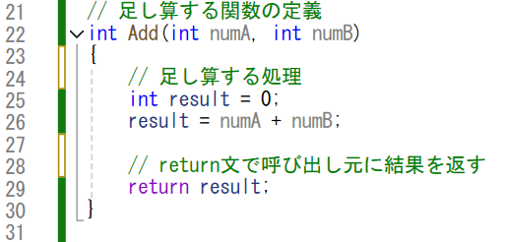
関数
宣言の後に関数の定義を書きます。
定義はプロトタイプ宣言と同じ仕様を書いた後に、
実際に関数が呼ばれた時の処理を書きます。
ここはプロトタイプ宣言と同じにすること

Slide 7
関数
処理の最後にreturn文を書いて、関数の処理の結果を返却します。
結果を返却！！

Slide 8
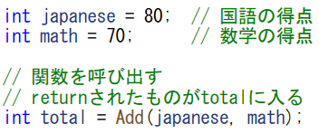
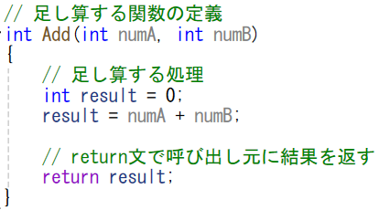

関数
関数を呼び出すことで処理が開始します。
① 引数で80と70を渡して関数を呼ぶ
② 80+70が計算されて返却する
③ 計算された150が返却されてtotalに代入される

Slide 9
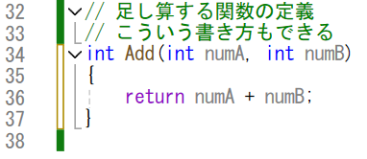
関数
return文は様々な書き方ができます。
なるべくシンプルに書けるようになりましょう。

